Slide 1

Муниципальное дошкольное образовательное автономное учреждение
«Детский сад №19 общеразвивающего вида с приоритетным осуществлением художественно-эстетического развития воспитанников «Капитошка» г.Орска»
Декорации – важная составляющая театрализованной деятельности в дошкольном возрасте
Старший воспитатель:
Телятник Т.А.

Slide 2

Декорация
(от фр. decoratio — украшение) —
в широком значении слова под декорацией понимают совокупность элементов, составляющих внешнее оформление архитектурного сооружения, его интерьеров, а также предметов быта, изделий декоративно-прикладного искусства.

Slide 3
Театральная
декорация
представляют по большей части либо пейзажи, либо перспективные виды улиц, площадей и внутренности зданий. Они пишутся красками на холсте. Главные составные части каждой театральной декорации — задник и кулисы.

Slide 4
Основная роль театральных декораций – создание пространства для происходящего действия.

Slide 5
Декорации в театре могут быть:
небольшими фрагментами, которые создают нужную атмосферу;
масштабными композициями, дарящими ощущение реальности происходящего на сцене;
световыми эффектами, создаваемыми с помощью прожекторов и подобного оборудования.

Slide 6
Основные виды театральных декораций
жесткие и
мягкие

Slide 7
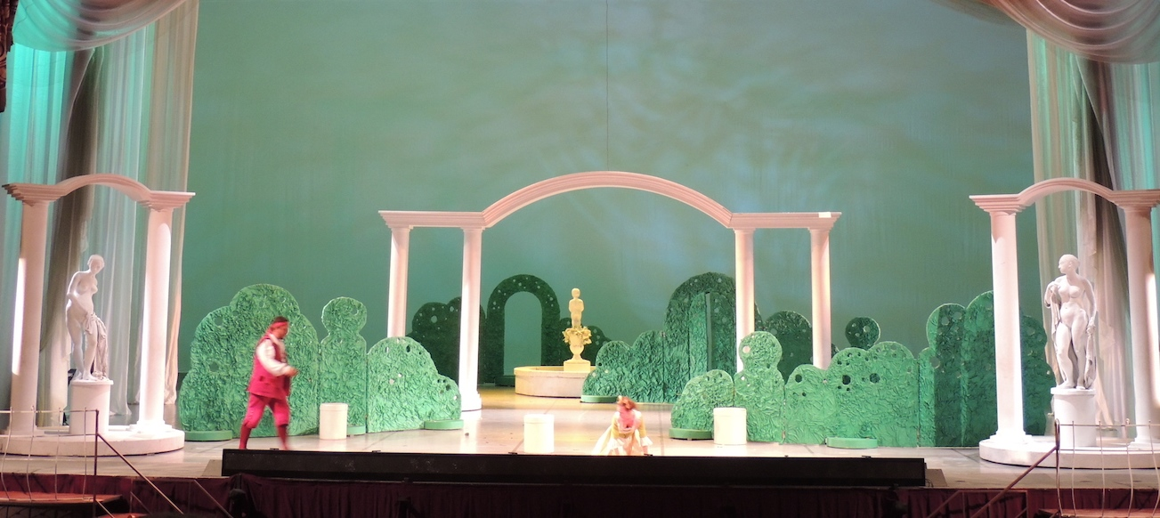
Жесткие декорации

Slide 8
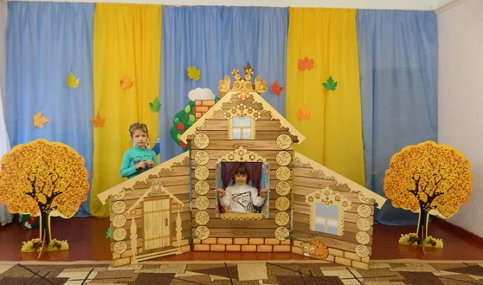
Жесткие декорации в ДОУ

Slide 9
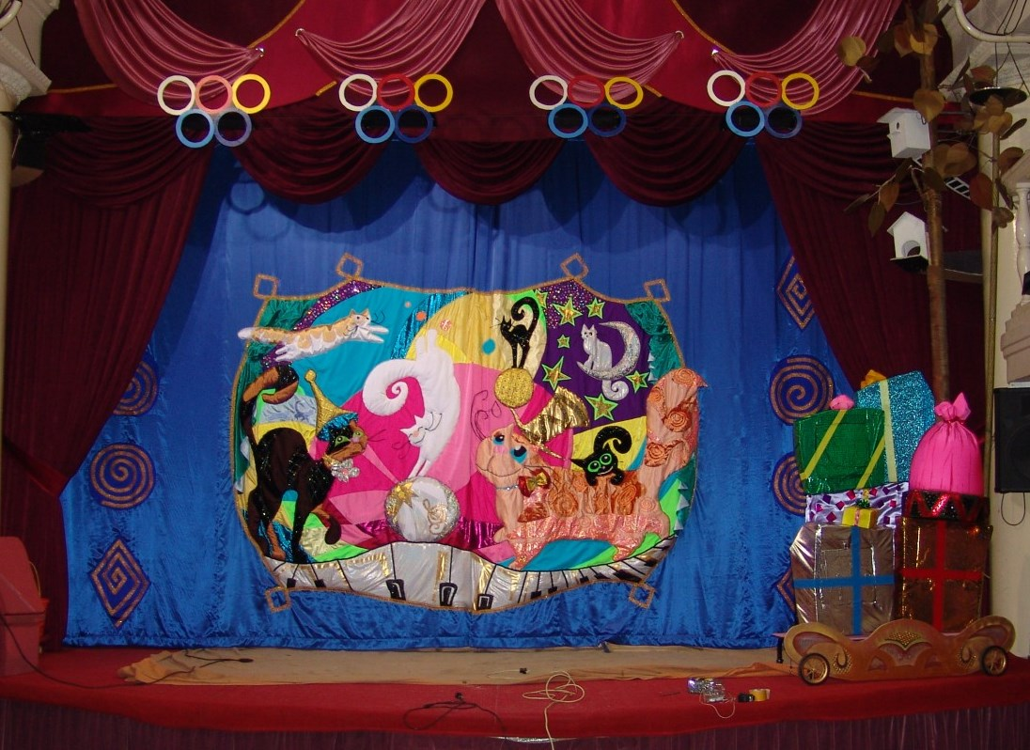
Мягкие декорации

Slide 10
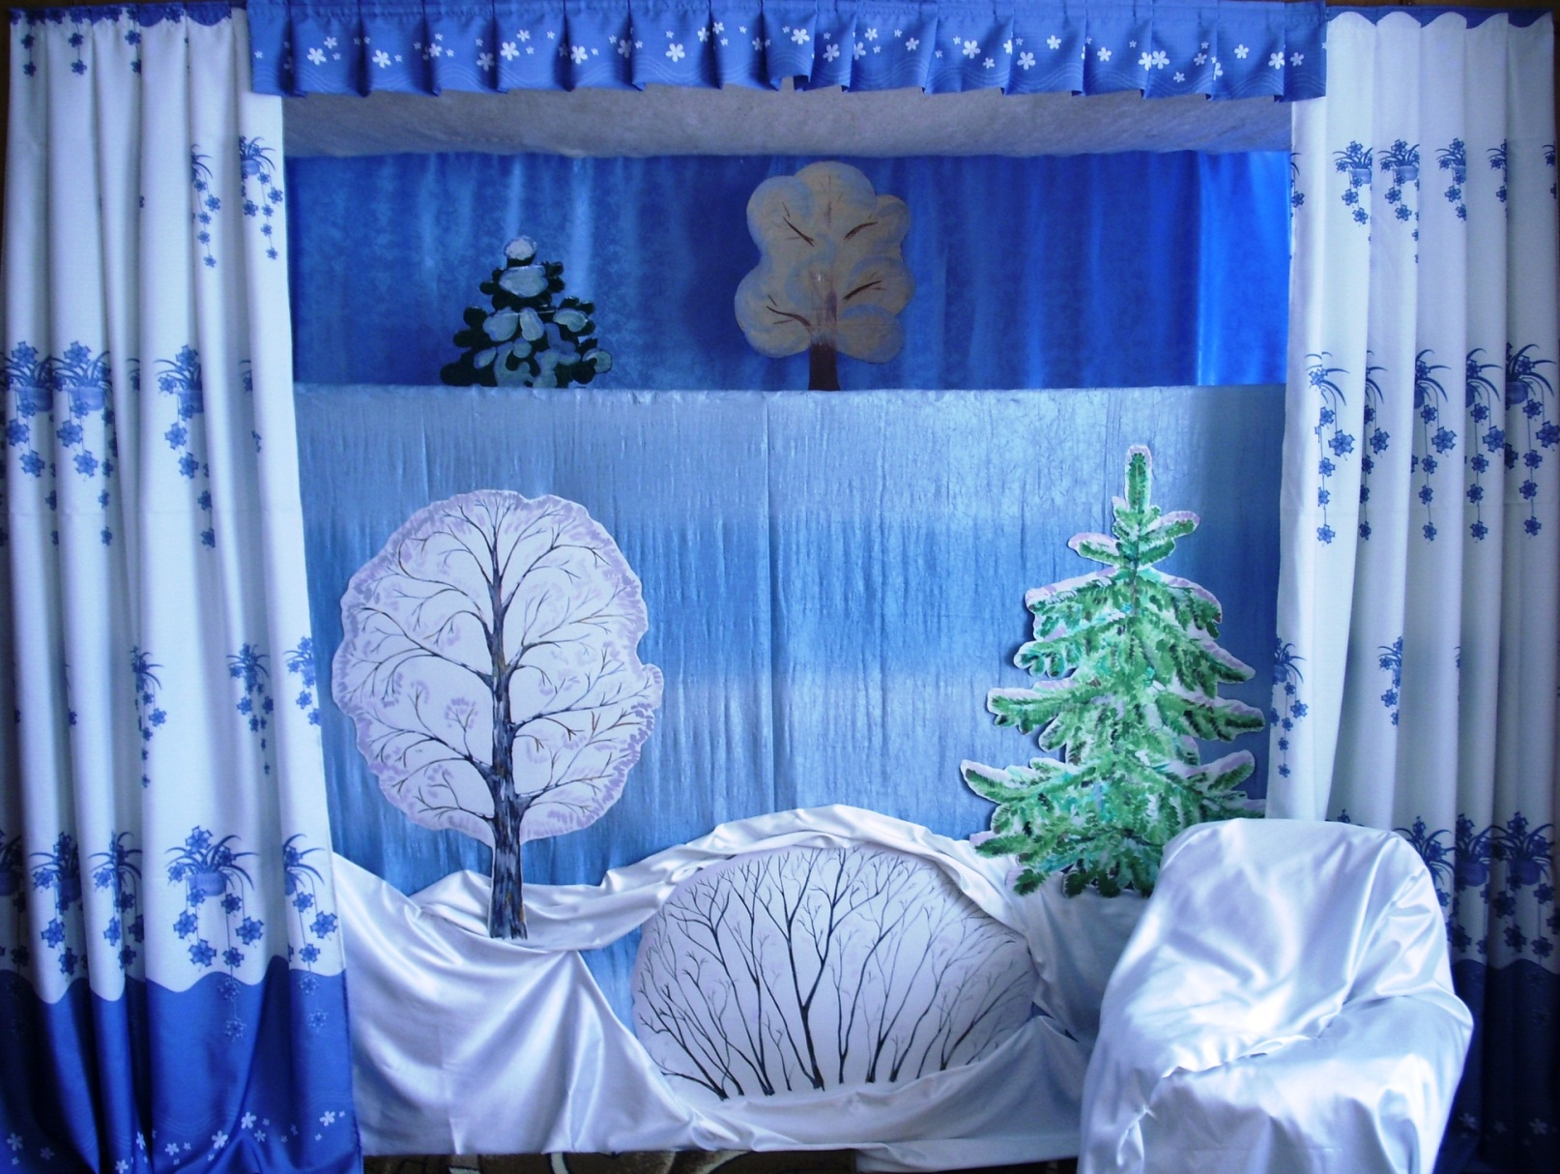
Мягкие декорации в ДОУ

Slide 11
Появление первой декорации
Сама себе декорация как таковая появилась давно, еще в Древней Греции.
Тогда она была простой и мало впечатляющей. Она могла отражать лишь некоторым образом место событий.
В прошлые века декорации в процессе показа одной пьесы менялись редко, в настоящий же момент все иначе.

Slide 12
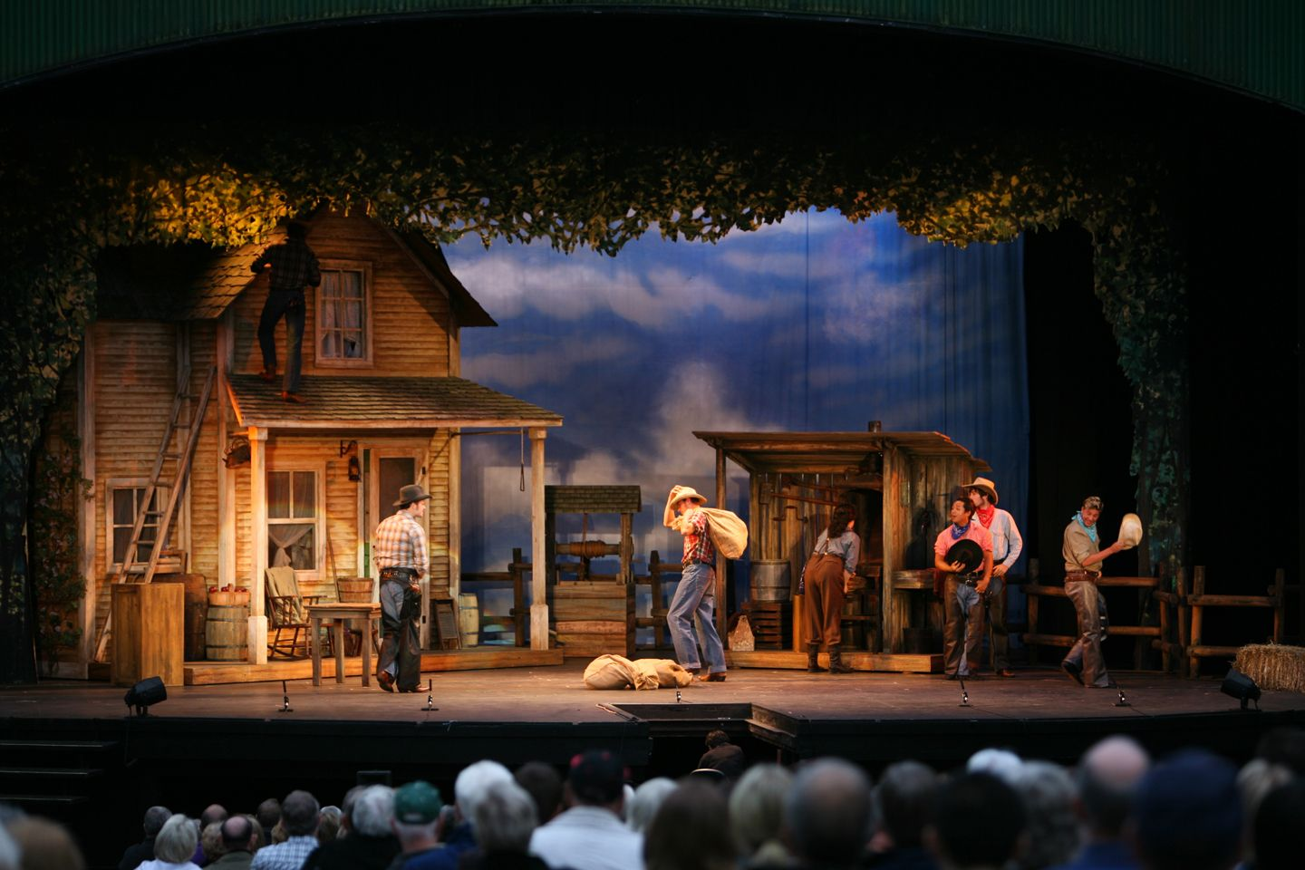
Театральные декорации по содержанию бывают:
Повествовательные

Slide 13
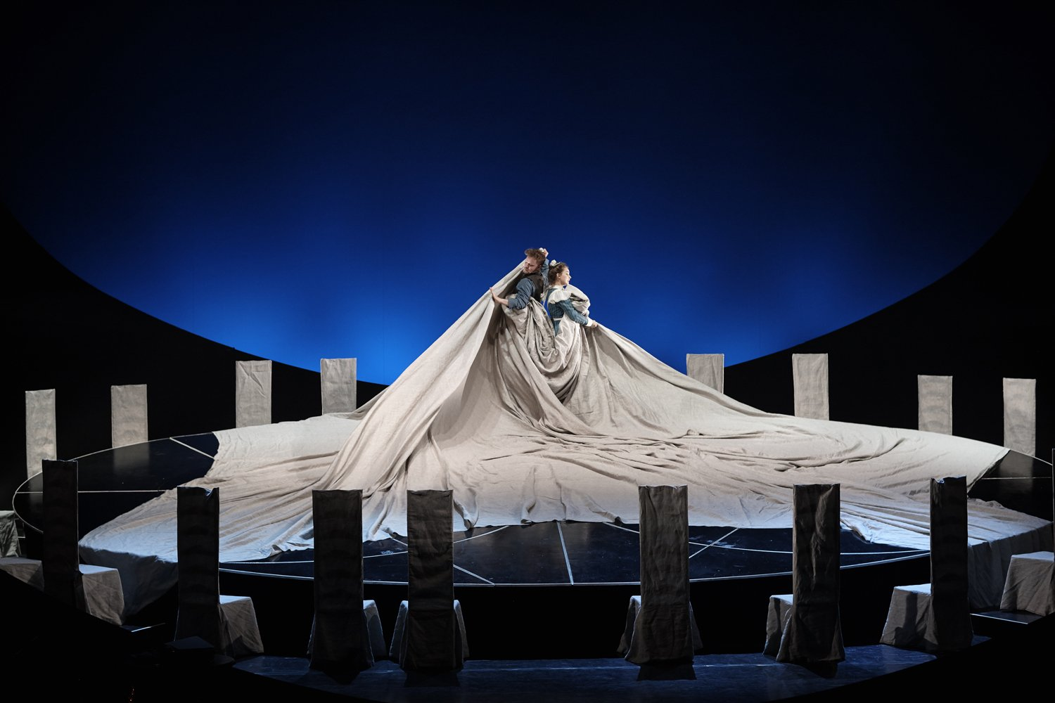
Метафорические

Slide 14
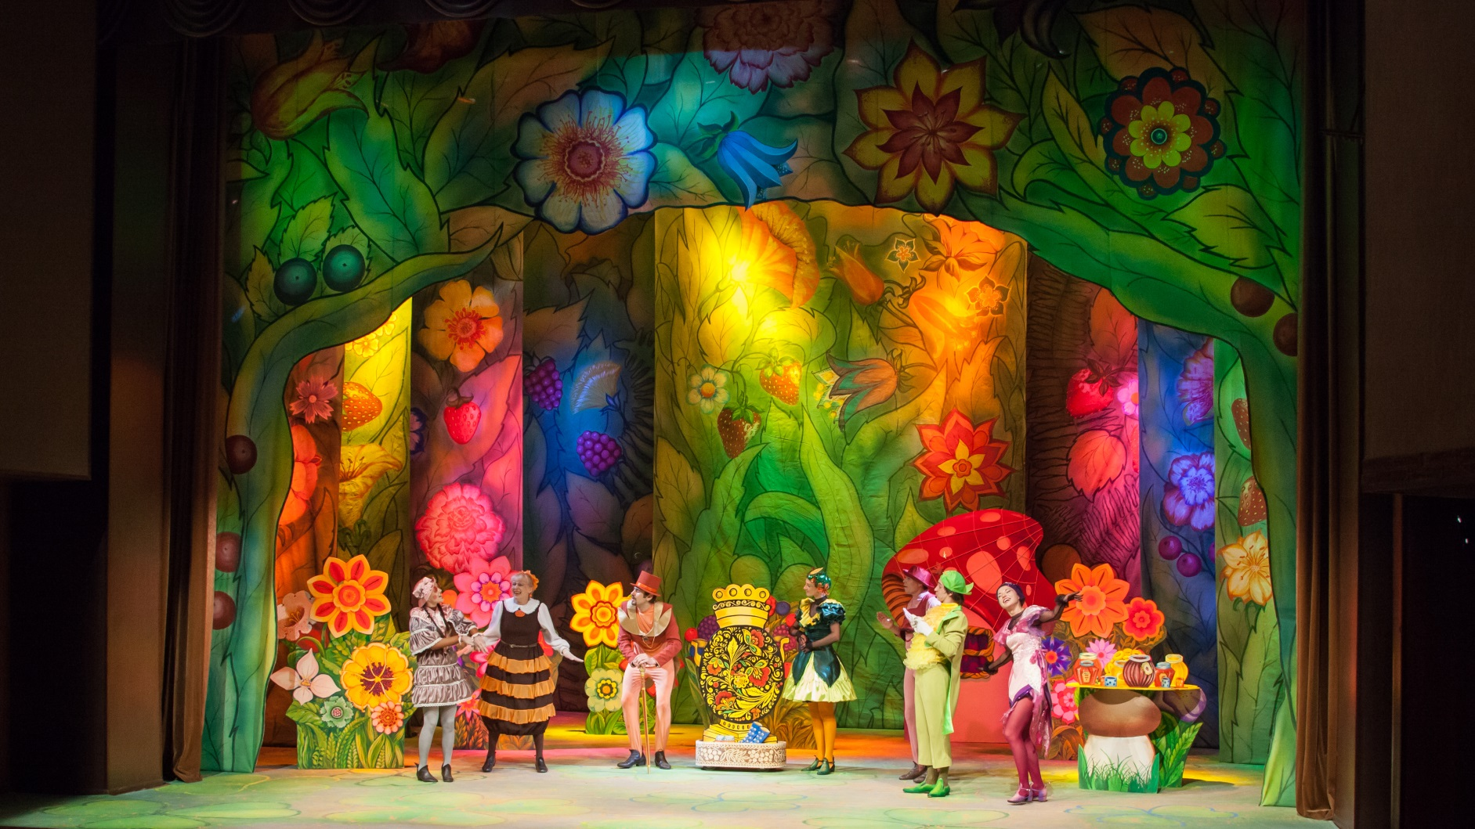
Живописные

Slide 15
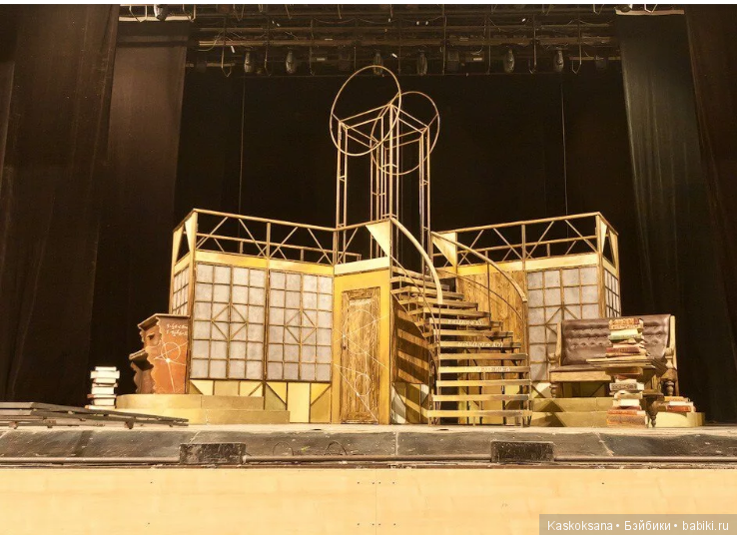
Конструктивистские

Slide 16
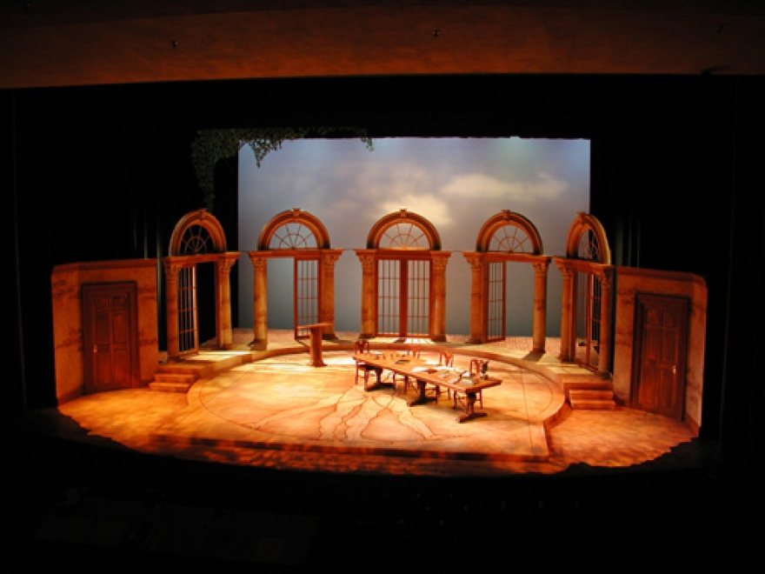
Архитектурно-пространственные

Slide 17
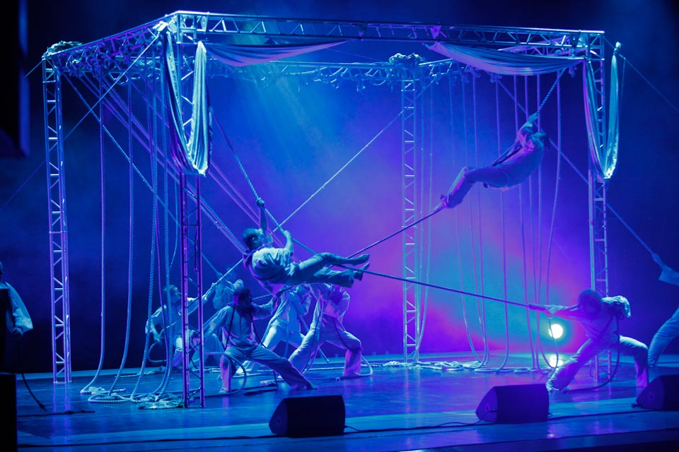
Динамические

Slide 18
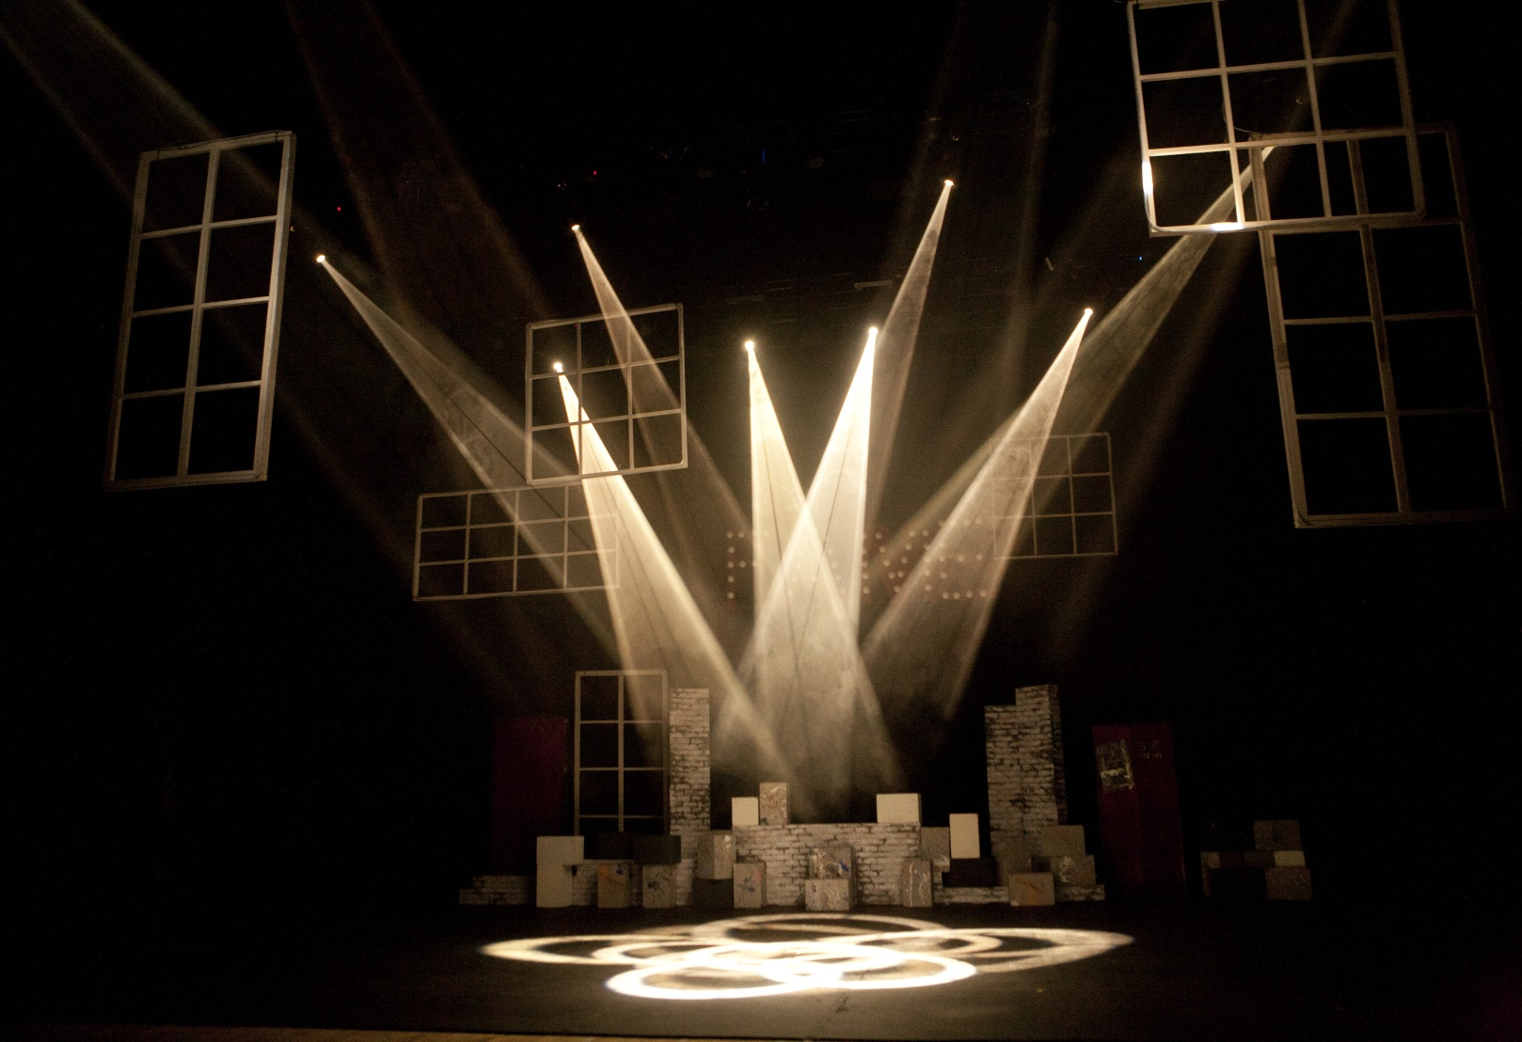
Световые

Slide 19
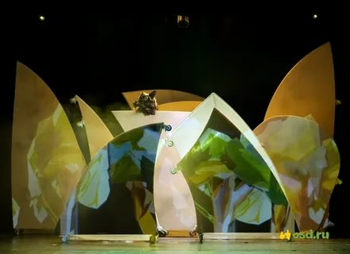
Проекционные

Slide 20
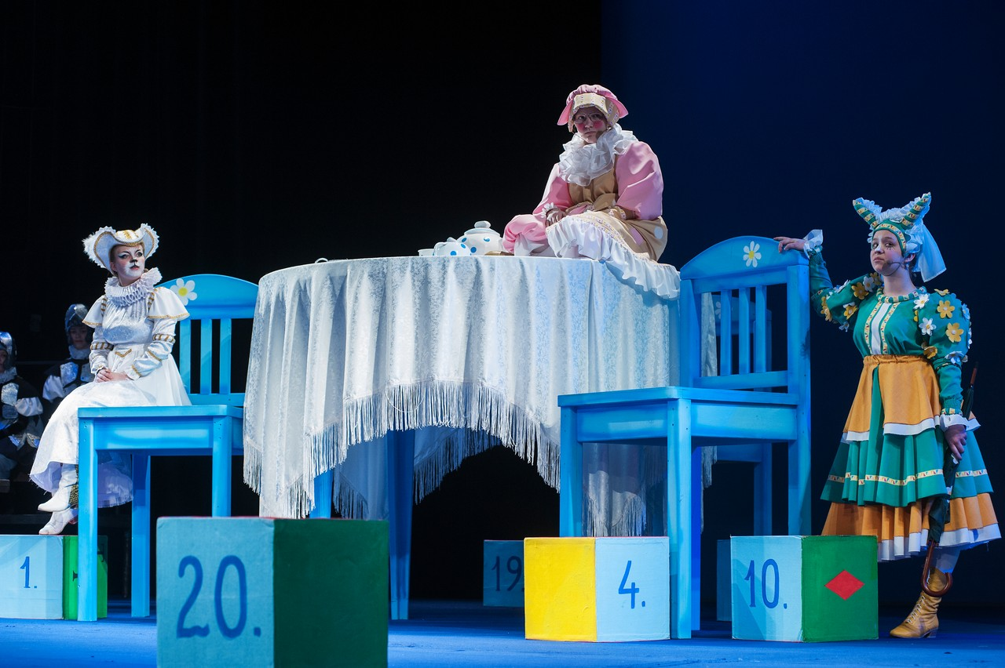
Игровые

Slide 21
Требования к декорациям
яркость,
эстетичность,
прочность,
легкость,
несложный способ изготовления,
элементы декорации пропорциональны друг другу по высоте (дерево, птица, дом и т.д.);
все элементы декорации должны быть актуальны (солнце, тучки, ягодки, птички и т.д.) либо от автора прочитывается описание присутствующих элементов, либо кто-то из персонажей ненавязчиво обращает на эти элементы внимание.

Slide 22
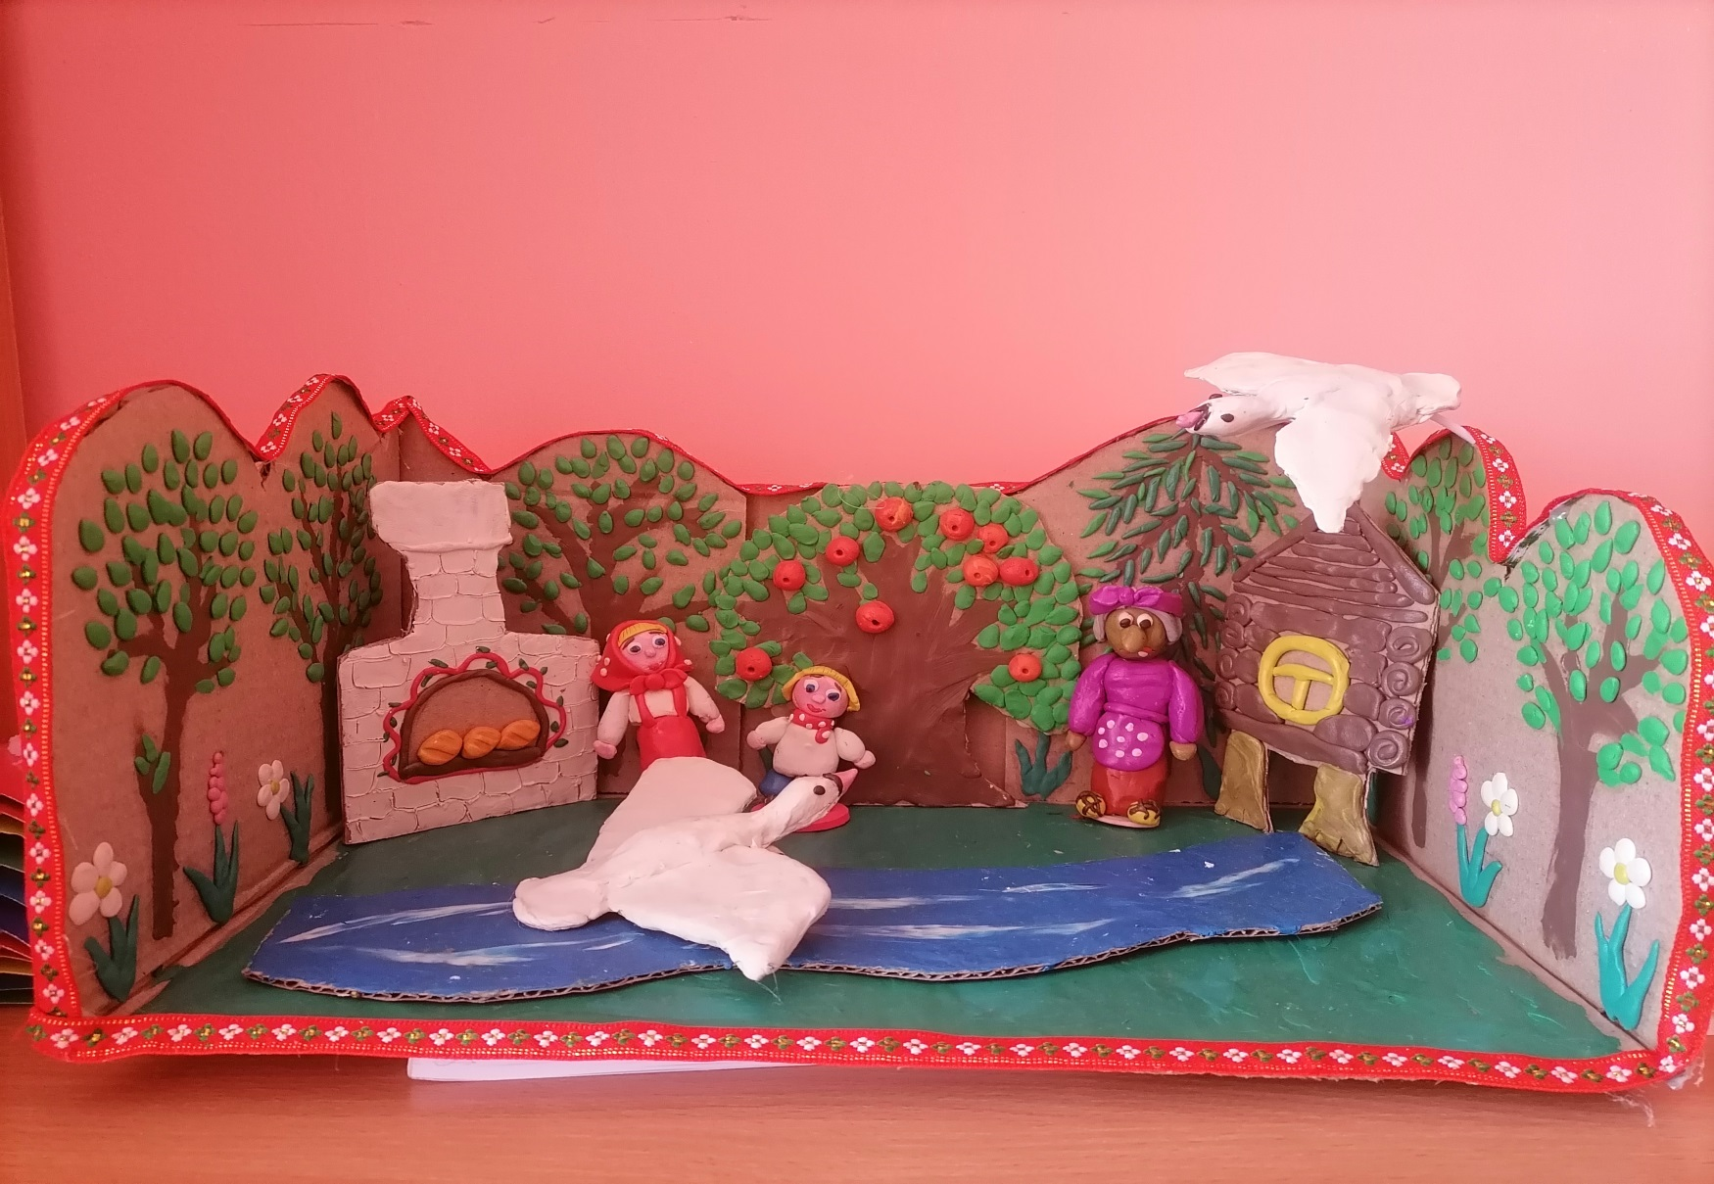
Декорации МДОАУ №19
Пластилиновые декорации

Slide 23
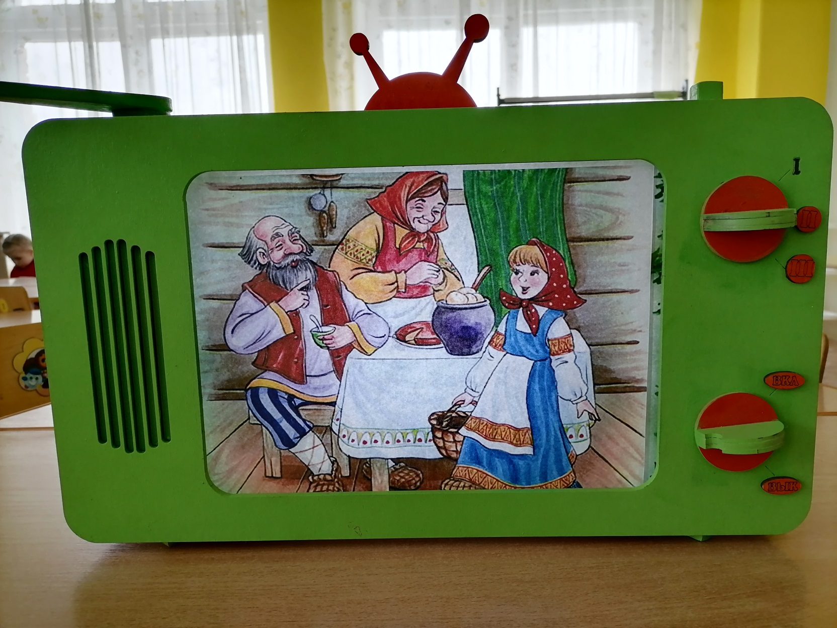
«Волшебный телевизор»

Slide 24
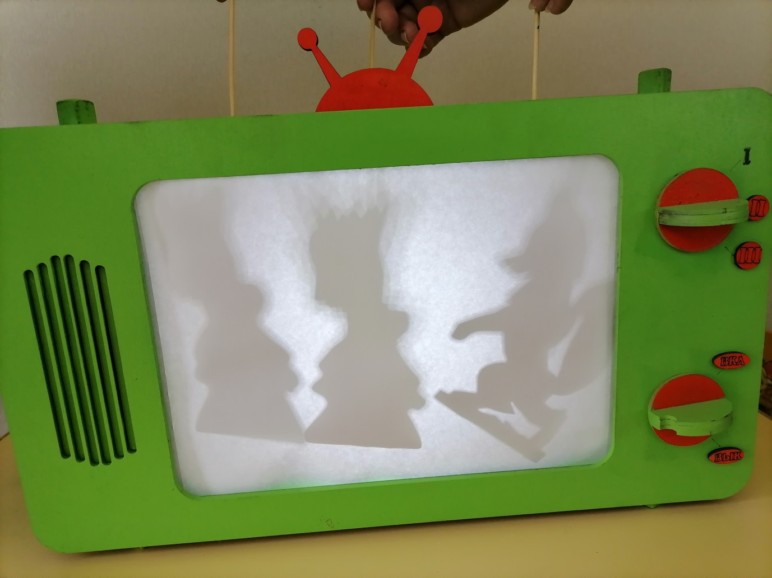
«Волшебный телевизор» с теневым театром

Slide 25
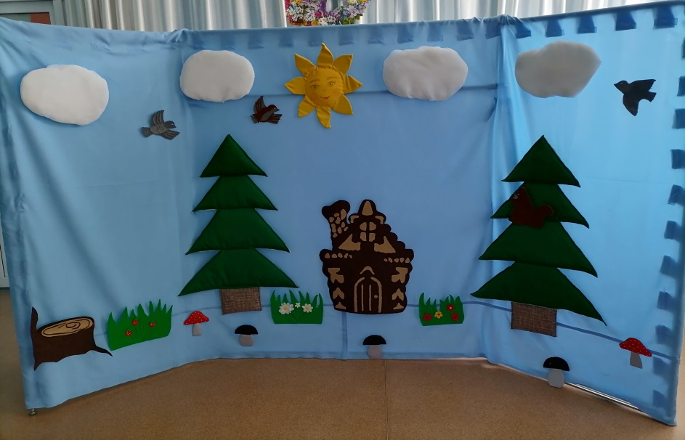
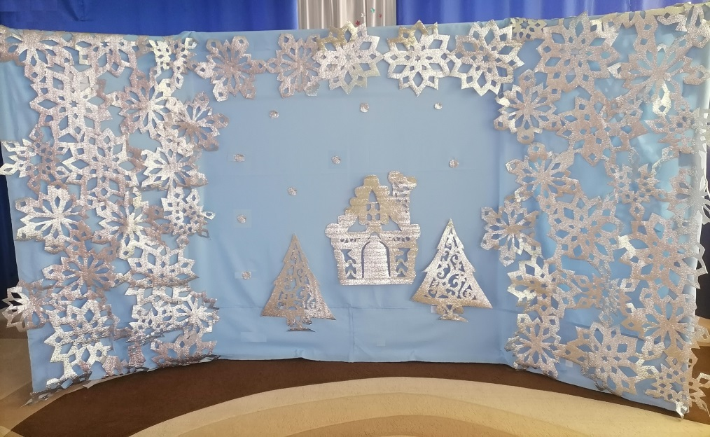
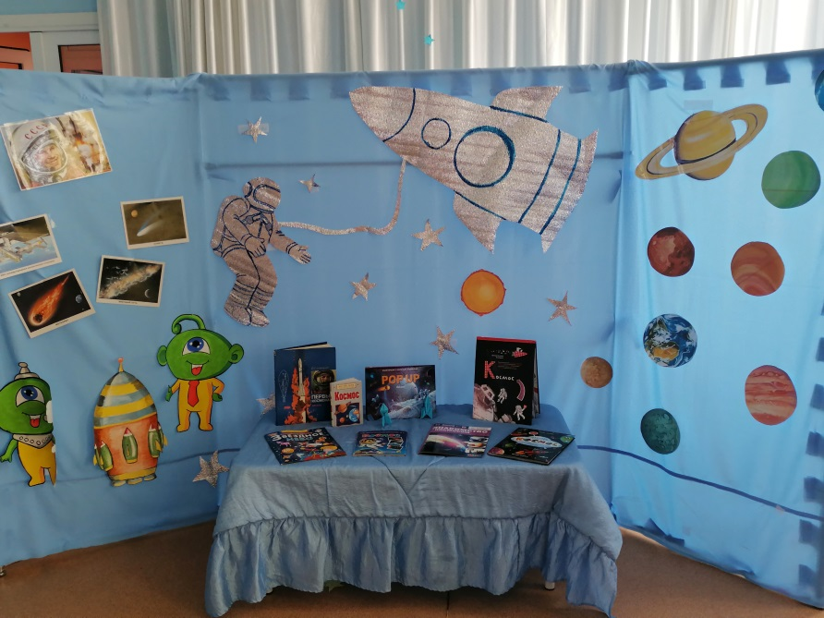
Многофункциональная мобильная ширма

Slide 26

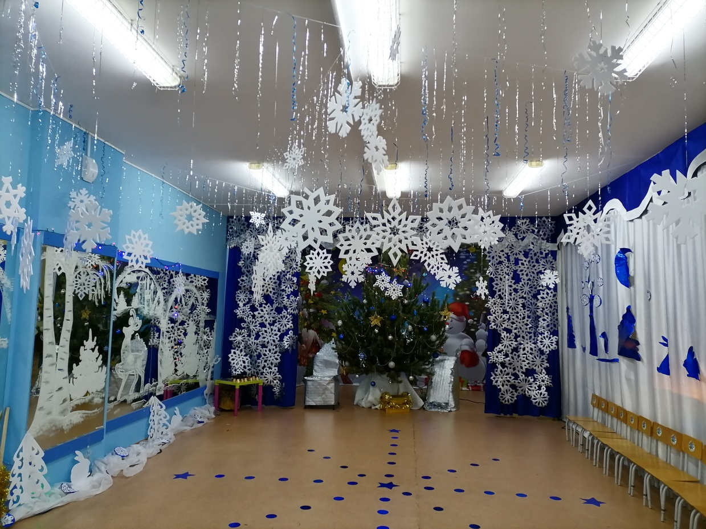
Многофункциональная мобильная ширма

Slide 27
Многофункциональная мобильная ширма

Slide 28
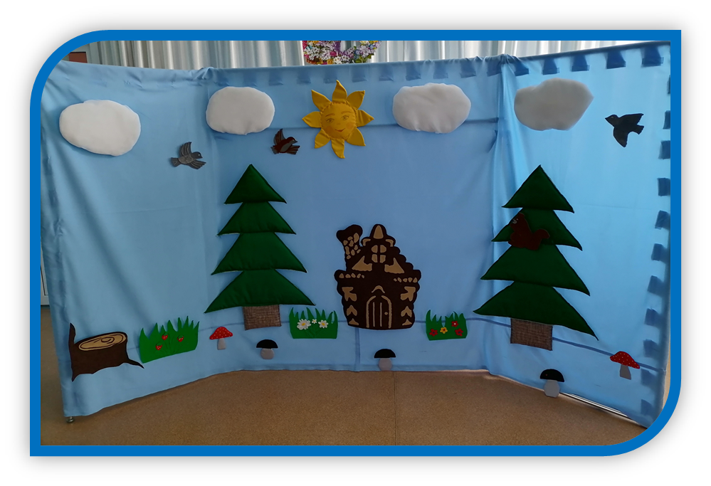
Многофункциональная мобильная ширма

Slide 29

Многофункциональная мобильная ширма

Slide 30
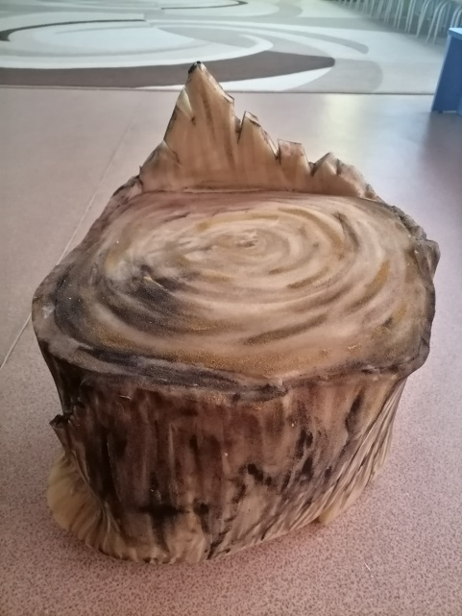
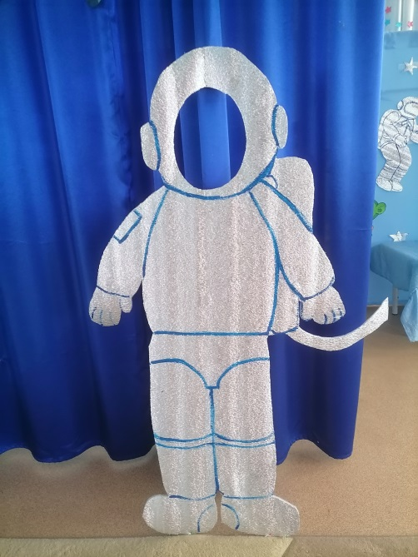
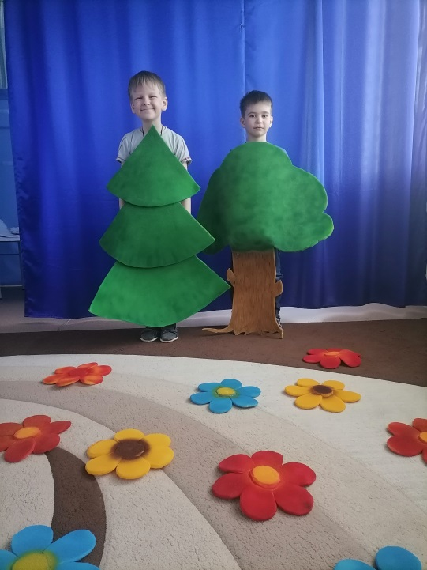
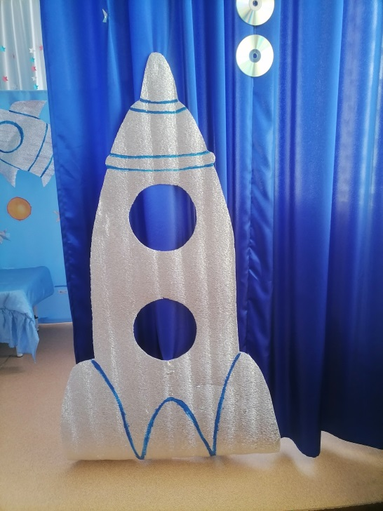
Элементы декораций

Slide 31
Спасибо за внимание!
Творческих всем успехов!

